Slide 1
POH GGZ: immigranten, vluchtelingen en expats INHolland Academy
Drs. Jette van den Berg (schrijver en acteur)
Dr. Carl H.D. Steinmetz (psycholoog en victimoloog)

Slide 2
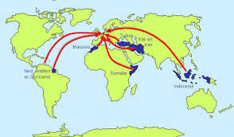
Deel I: overdracht kennis en kunde
Doelgroep immigranten, expats en vluchtelingen

Slide 3
Super Divers
Etnisch
Goederen, diensten en mensen
Verschillende levensfasen
VU (Professor Dr. Crul): Turken

Slide 4
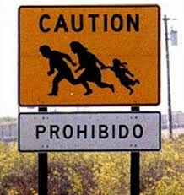
American Psychological Association (APA)
Stukken over immigranten, vluchtelingen en expats (2012)
Immigranten zijn niet zielig, zij doen het veel beter dan de mensen die in het moederland verblijven (in 1 generatie van analfabete ouders naar het HBO/ Universiteit)
In Nederland/ Europa vinden we dat immigranten wel zielig zijn. In vergelijking tot de autochtone bevolking doen zij het slechter (zie monitor GGD)

Slide 5
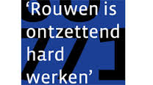
Rouwen om verlies moederland
Mogelijke onderwerpen:
Verlies familie contacten (website)
Verlies platteland en/of bergen
Verlies klimaat, fauna en fora (incl. geuren en licht)
Verlies herkenbaarheid ‘gelijksoortige’ mensen
Verlies manier van kleding
Verlies manier van omgaan met elkaar (zakelijk en privé)

Slide 6
Aanpassen aan vaderland
Stappen:
Voorbereiden in moederland (taal en gewoonten)
Thuisraken Vaderland: een programma van 3 maanden
Doorpakken met taal en gewoonten (neemt enkele jaren in beslag)
Lid worden van een homoethnische organisatie
Kennismaken met de buren (hierbij is hulp nodig)
Werken en naar school gaan (w.o. diploma’s certificeren)
Om de 6 maanden evalueren: wat gaat goed en wat kan beter?

Slide 7
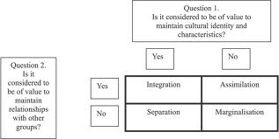
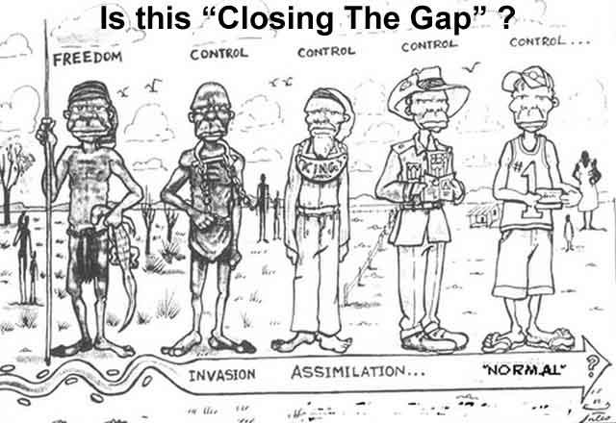
Acculturatie
Definitie (Berry, 2005): Acculturation is the dual process of cultural and psychological change that takes place as a result of contact between two or more cultural groups and their individual member
Uitkomsten: harmonie en effectiviteit of (raciale) conflicten en stress

Slide 8
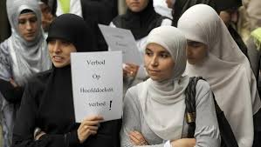
Groepen om op te letten
Kinderen onder de 12 jaar (Attachment nog niet afgerond)
Ouderen > 50 jaar (geworteld in het moederland)
Grote verschillen moeder- en vaderland
Grote verschillen in huidskleur
Van platteland, bergen naar grote stad
Verschillen in normen & waarden (bijvoorbeeld, ouderen niet tegen spreken)

Slide 9
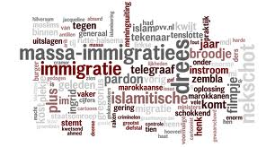
Wat als Immigratie/ expatriation mislukt
Acculturatie stress
Immigratie/ expatriation trauma
Scheiding
Ernstige opvoedproblemen (want ouders is opvoeden in drie culturen niet geleerd)
Hoe komt dat?
Niet cultuur sensitief
Te laag opgeleid
Partner geen baan
Opvoeding kinderen loopt moeizaam
Uitsluiting en discriminatie
Blijven twijfelen tussen moeder –en vaderland

Slide 10
Opdracht in groepen van drie personen
Benoem woordvoerder
Te beantwoorden vragen:
Wat valt je op?
Zijn er verschillen tussen immigranten, expats, vluchtelingen en autochtone mensen? Zo nee, denk je dat dat klopt? Zo ja, wat precies?
Wat voel je als je naar deze Youtube video’s kijkt? Waarom?

Slide 11
Deel II: Transculturele Intake

Slide 12
Transculturele Intake

Slide 13
Transculturele intake

Slide 14
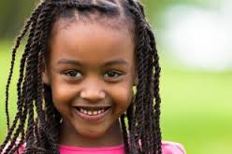
Transculturele Intake
Ziekteverhaal:
Voorstellen
Ziekteverhaal
DSMIV TR: ASI, ASII en ASIII
Hulpvraag en verwachting
Biografie en immigratiegeschiedenis grootfamilie
De biografie
Immigratiegeschiedenis cliënt en grootfamilie
Maatschappelijke positie

Slide 15
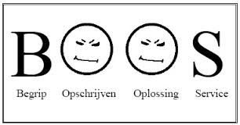
Klachten, stoornissen en behandeling
Verschillen tussen immigranten, expats en vluchtelingen en Hollanders:
Uitgaan van veerkracht en krachtbronnen
Bejegening (niet afstandelijk, autoritatief, en vriend familie)
Stresstaal (westers tegenover niet-westers)
Koppeling met familie (genogram en collectivisme) en context (= homoethnische organisatie)
Vertalen DSM in arbeid, onderwijs en inbedding in maatschappij
Psychische klachten worden uitgelegd als lichamelijke klachten
Alert op uitsluiting en discriminatie
Minder praten en meer doen (voorbeeld Bijlmer Vliegramp, spin Anansi)

Slide 16
Oefenen met Transculturele intake: regie model
Regie model:
Jette voert de intake uit bij Cemil
Jette is als het ware het stuur.
Je mag tips aan Jette geven.
Jette voert die uit

Slide 17
Oefenen transculturele intake met Jette
Oefenen:
Iedereen komt aan de beurt
Jette is zichzelf. Zij is de cliënt
Voer de intake uit zoals die is voorgeschreven
Per persoon stellen we vast wat goed ging en wat beter kan
We voeren de hele intake uit tot aan het einde

Slide 18
Deel III: de grootfamilie aan zet

Slide 19
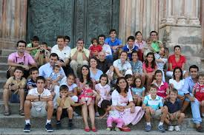
De Grootfamilie
Kenmerken:
Definitie 4 generatie familie verspreid over de wereld
Onderlinge afhankelijkheid en verbondenheid
Vrouwen verantwoordelijk voor het ‘sociale weefsel’
Vrouwen en ondersteuningsnetwerk bij belangrijke gebeurtenissen, zoals huwelijk, geboorte enz.
Mannen zijn ‘broeders’ die zorgen voor brood op de plank
Grootfamilie en sociale controle (naam van de familie)
Positie van de vrouw
Positie oudere vrouwen

Slide 20
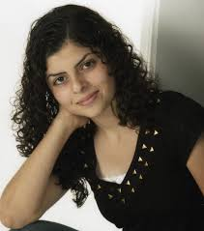
Oefenen met grootfamilie
Gebruik uit het boek het verhaal van Sahar:
Korte uitleg
Rollen verdelen: Sahar, leerkracht Mevrouw van Beek, moeder en vader Ibrahimi (Parwin en Ashraf), broer Samin, tante in Duitsland Palwasha, haar dochter Talmana, en oma Bibijan
Oefenen met plannen en gesprekken

Slide 21
Deel IV: discriminatie en uitsluiting

Slide 22
Racisme dialogen
Waarom is racisme bespreken zo ingewikkeld?
Beschaafdheidsprotocol (niet praten over onaangename zaken)
Academisch protocol (onderbouwen met cijfers)
Kleurenblind (ras doet er niet aan toe)
Witte mensen negeren en ontkennen de realiteit van ras en de nadelige consequenties daarvan voor gemarginaliseerde groepen.
Witte mensen beseffen niet hoeveel macht zij hebben en dat wit vanzelfsprekend is (Ferguson)
Gekleurde mensen worden bij gesprekken over ras en de microagressie zeer emotioneel omdat zij zich dan al hun ervaringen realiseren

Slide 23
Het grote racisme experiment
http://www.uitzendinggemist.nl/afleveringen/1377899

Slide 24
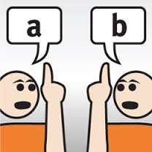
Nabespreken
Mogelijke vragen?:
Wat ging er door je heen terwijl je aan het kijken was?
Wat vond je opvallend?
Kijk je nu anders naar discriminatie en uitsluiting?

Slide 25
Evalueren

Slide 26
Evalueren
Enkele vragen:
Wat ging goed?
Wat kon beter?
Tips

